Slide 1
BÀI 9
BẢN VẼ CHI TIẾT

Slide 2
I. Nội dung của bản vẽ chi tiết
Yêu cầu kĩ thuật
Hình biểu diễn
Kích thước
Khung tên
Hình 9.1: Bản vẽ ống lót

Slide 3
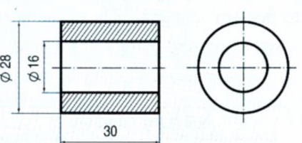
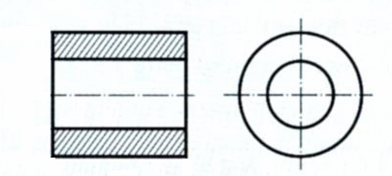
I. Nội dung của bản vẽ chi tiết
1. Hình biểu diễn
Hình caét
2. Kích thước
Hình biểu diễn ống lót gồm mấy loại hình biểu diễn?
Những kích thước dùng trong giai đoạn nào của quá trình sản xuất?
- Là các con số ghi trên bản vẽ. Bao gồm: đường kính ngoài, đường kính trong, chiều dài…
- Chỉ độ lớn của chi tiết, nó cần thiết cho việc chế tạo và kiểm tra chi tiết.
2 hình biểu diễn này diễn tả thông tin gì của chi tiết?
- Hình biểu diễn bao gồm hình chiếu và hình cắt
- Hình biểu diễn diễn tả hình dạng bên ngoài và kết cấu bên trong của chi tiết.
Hình chieáu

Slide 4
? Yêu cầu về chất lượng chi tiết được thể hiện ở nội dung nào của bản vẽ chi tiết.
Hình 9.1: Bản vẽ ống lót

Slide 5
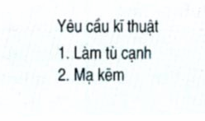
I. Nội dung của bản vẽ chi tiết
1. Hình biểu diễn.
Bản vẽ chi tiết là gì?
2. Kích thước.
3. Yêu cầu kĩ thuật.
- Gồm các chỉ dẫn về gia công và xử lý bề mặt chi tiết.
- Được ghi bằng lời văn hoặc kí hiệu.
- Nó đánh giá chất lượng của chi tiết.
4. Khung tên.
- Dùng để quản lý bản vẽ chi tiết. Bao gồm:
Tên gọi chi tiết máy.
Vật liệu.
Tỉ lệ.
Cơ sở sản xuất.
Người vẽ, người kiểm tra.
- Được đặt ở góc phải bản vẽ.
Hình 9.1: Bản vẽ ống lót

Slide 6
I. Nội dung của bản vẽ chi tiết
- Bản vẽ chi tiết bao gồm các hình biểu diễn, các kích thước và các thông tin cần thiết khác để xác định chi tiết máy.
BAÛN VEÕ CHI TIEÁT
Hình bieåu dieãn
Kích thöôùc
Yeâu caàu kó thuaät
Khung teân
Sô ñoà noäi dung baûn veõ chi tieát

Slide 7
II. Đọc bản vẽ chi tiết
Ví dụ: Đọc bản vẽ ống lót (hình 9.1)
Trình tự đọc | Nội dung cần hiểu | Bản vẽ ống lót

Slide 8
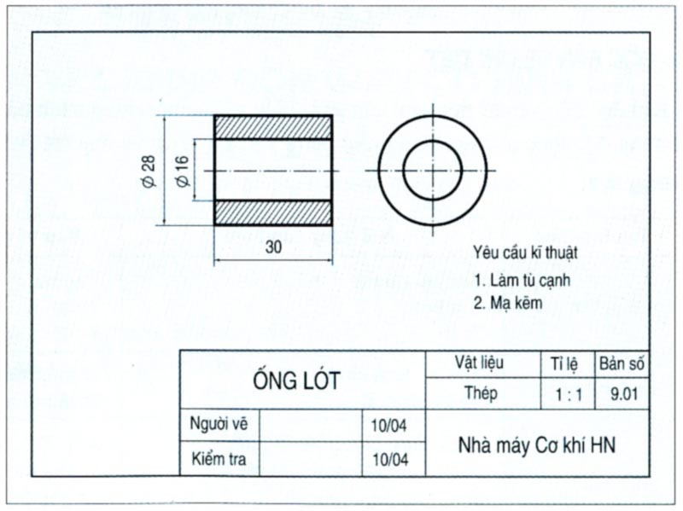
II. Đọc bản vẽ chi tiết
Ví dụ: Đọc bản vẽ ống lót (hình 9.1)
3
2
4
5
1

Slide 9
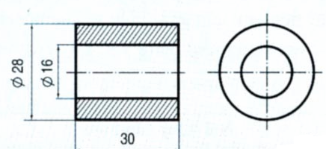
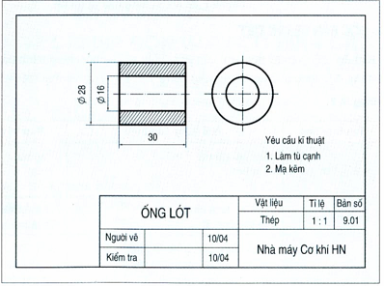
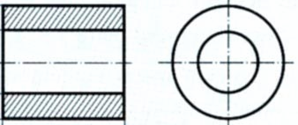
II. Đọc bản vẽ chi tiết
Ví dụ: Đọc bản vẽ ống lót (hình 9.1)
Trình tự đọc | Nội dung cần hiểu | Bản vẽ ống lót
1. Khung tên
Tên gọi chi tiết.
Vật liệu.
Tỉ lệ.
Ống lót
Thép
1:1
2. Hình biểu diễn
Tên gọi hình chiếu.
Vị trí hình cắt
Hình chiếu cạnh.
Hình cắt ở hình chiếu đứng
Kích thước chung của chi tiết
Kích thước các phần của chi tiết
28,30
Đường kính ngoài 28.
Đường kính lỗ 16
Chiều dài 30.
3. Kích thước
4. Yêu cầu kĩ thuật
Gia công
Xử lí bề mặt
Làm tù cạnh.
Mạ kẽm.
Mô tả hình dạng và cấu tạo của chi tiết
Công dụng của chi tiết.
Ống hình trụ tròn, rỗng giữa.
Dùng để lót giữa các chi tiết.
5. Tổng hợp

Slide 10
II. Đọc bản vẽ chi tiết
Trình tự đọc bản vẽ chi tiết
Bước 1: Đọc khung tên.
Bước 2: Đọc hình biểu diễn.
Bước 3: Đọc kích thước.
Bước 4: Đọc yêu cầu kĩ thuật.
Bước 5: Tổng hợp.

Slide 11
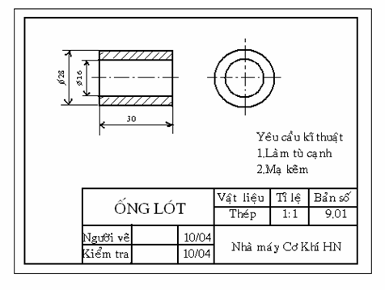
Hình 9.1: Bản vẽ ống lót

Slide 12
CỦNG CỐ BÀI HỌC
hình biểu diễn
1) Bản vẽ chi tiết bao gồm các các và các thông tin cần thiết khác để xác định chi tiết máy. 2) Để nâng cao kĩ năng đọc bản vẽ chi tiết cần
………….
kích thước
………
luyện tập nhiều
…………………

Slide 13
CỦNG CỐ BÀI HỌC
1) Trình bày nội dung của bản vẽ chi tiết ? 2) Nêu trình tự và nội dung cần hiểu khi đọc bản vẽ chi tiết ?

Slide 14
HƯỚNG DẪN VỀ NHÀ
- Học thuộc bài theo vở ghi và sách giáo khoa
- Trả lời các câu hỏi và làm bài tập trong vở bài tập
- Đọc trước bài 10 và tập đọc bản vẽ chi tiết vòng đai ( hình 10.1 )

